Slide 1
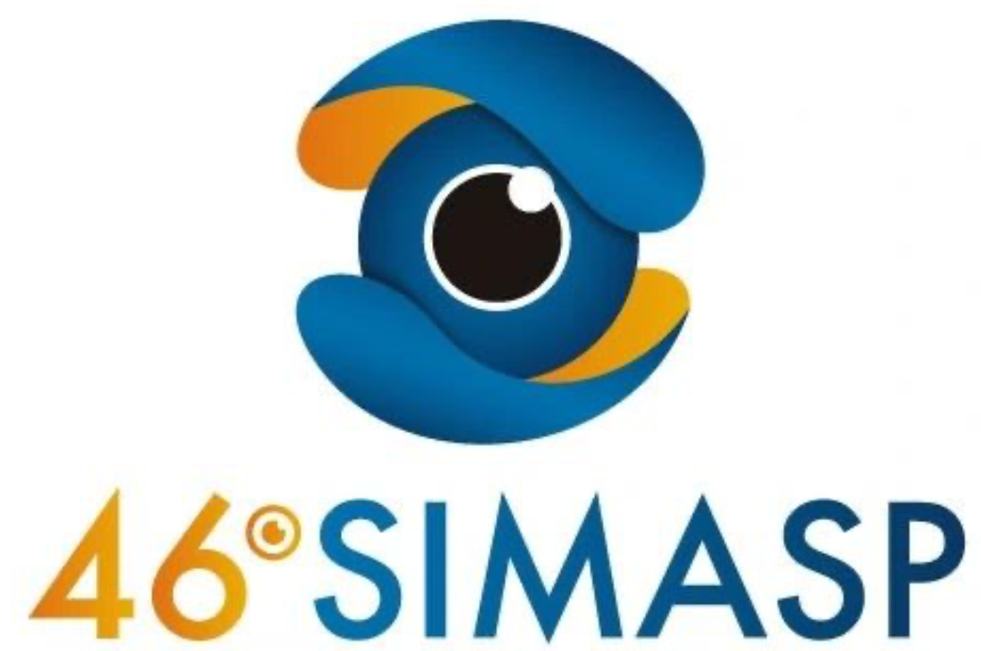
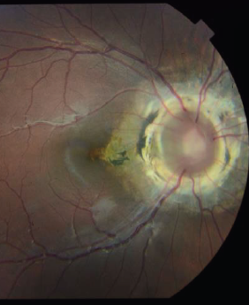
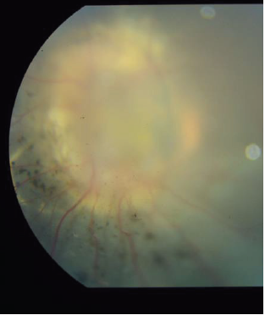
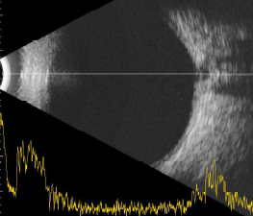
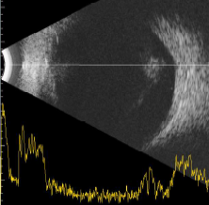
Apresentação simultânea de síndrome de Morning Glory em ambos os olhos e descolamento de retina total em olho esquerdo: relato de caso
João Felício Moreira Atta; Thaíse Maria de Morais Carvalho; Renata Bezerra Ferraz; Brunna Aline Muniz Silva; Ricardo Luís Beckman Brandão; Glauco Henrique Lima Brito
Hospital Universitário Presidente Dutra – São Luís-MA
INTRODUÇÃO
CONCLUSÃO
A síndrome de Morning Glory é uma patologia congênita do disco óptico, configurando uma escavação estafilomatosa em forma de funil do disco óptico e retina peripapilar. Descrito pela primeira vez em 1970 por Kindler. A prevalência relatada é de 2,6 por 100.000, ambos os sexos são igualmente afetados, principalmente unilateral e pode estar associado a descolamento de retina não regmatogênico.
O acometimento da síndrome de morning Glory bilateral é rara e tal manifestação pode aumentar o risco de descolamento de retina não regmatogênico. O exame oftalmológico completo é essencial para o diagnóstico precoce, tratamento correto e melhor prognóstico visual. Se a complicação não for identificada precocemente, pode gerar perda visual permanente.
1
3
MÉTODOS
Análise retrospectiva de prontuário e revisão de literatura
RESULTADOS
Paciente, 15 anos, em seguimento no ambulatório de endocrinologia para investigação de deficiência de GH, dislipidemia e neurohipófise ectópica, com relato de baixa acuidade visual em olho esquerdo (OE) há 5 anos. Ao exame oftalmológico, apresentou acuidade visual com correção de 20/30 em olho direito (OD) e percepção luminosa em OE. Biomicroscopia sem alterações. A retinografia demonstrou aumento do disco óptico, recoberto por tecido glial e vasos da retina retificados com distribuição radial em ambos os olhos, associado a um descolamento de retina (DR) em OE (Figura 1). Ao ultrassom, confirma o diagnóstico de DR em OE e demontra a retina colada em OD (Figura 2). Foi confirmado o diagnóstico de síndrome de Morning Glory bilateral, associado a um DR total em olho esquerdo, sem indicação cirúrgica pelo serviço de retina.
Figura 1: Retinografia (Olho direito e esquerdo)
Figura 2: Ultrassonografia (Olho direito e esquerdo)
REFERÊNCIA
1. Kindler P. Morning glory syndrome: unusual congenital optic disk anomaly. Am J Ophthalmol. 1970 Mar;69(3):376-84
2. Ceynowa DJ, Wickström R, Olsson M, Ek U, Eriksson U, Wiberg MK, Fahnehjelm KT. Morning glory disc anomaly in childhood - a population-based study. Acta Ophthalmol. 2015 Nov;93(7):626-34

